Slide 1
31ª JNPFamiliar
Fátima 28.09.09
acompanhamento
nos primeiros anos de vida matrimonial

Slide 2
31ª JNPFamiliar
Fátima 28.09.09
Duas dificuldades metodológicas:
Definição ou estabelecimento de “primeiros anos”
Conceito, neste contexto, de “vida matrimonial”

Slide 3
31ª JNPFamiliar
Fátima 28.09.09
I A relação no casal: alguns aspetos a sublinhar
O dia do casamento: chegada a um ponto de partida
Amar não é gostar: é essencial a verdadeira liberdade
Comunicação: principal fator humano na relação

Slide 4
31ª JNPFamiliar
Fátima 28.09.09
O dia do casamento: chegada a um ponto de partida

Slide 5
31ª JNPFamiliar
Fátima 28.09.09
um projeto de vida familiar: princípios orientadores, valores “inegociáveis”, prioridades e metas a alcançar enquanto família;
uma metodologia para uma maior maturidade familiar: momentos de paragem para avaliar e lançar para o futuro. Só assim é possível “detetar os sinais de perigo que poderá apresentar a relação, para se encontrar os meios que permitam enfrentá-los com bom êxito” (AL 210);
“estratégias” de gestão e superação de conflitos: que atitudes tomar, a quem recorrer.

Slide 6
31ª JNPFamiliar
Fátima 28.09.09
Resumindo, neste primeiro ponto, é necessário que o acompanhamento aos casais nos primeiros anos de vida matrimonial os leve a:
reconhecerem e assumirem com alegria (ainda que com dificuldades) que o sonho tem que dar lugar à realidade;
que a realidade é um convite, não a abandonar o sonho, mas a refazer o projeto;
que o casamento é realmente uma construção a dois, que requer renúncia e luto, mas que dá origem a algo ainda mais bonito do que o sonho pessoal de cada um;
que esse percurso requer opções de fundo (princípios e valores) e decisões práticas (metodologias, metas e “estratégias SOS”)

Slide 7
31ª JNPFamiliar
Fátima 28.09.09
2. Amar não é gostar: é essencial a verdadeira liberdade

Slide 8
31ª JNPFamiliar
Fátima 28.09.09
Resumindo, neste segundo ponto, é necessário que o acompanhamento aos casais nos primeiros anos de vida matrimonial os leve a:
aprenderem a reconhecer em que fase da relação que se encontram;
caminharem na direção do auto-descentramento;
saberem dar nomes aos sentimentos e implementar o exercício da vontade e da decisão de amar, mesmo contra o gostar;
assumirem que a verdadeira liberdade do “sim” que disseram se revela na fidelidade quotidiana ao compromisso assumido.

Slide 9
31ª JNPFamiliar
Fátima 28.09.09
3. Comunicação: principal fator humano na relação

Slide 10
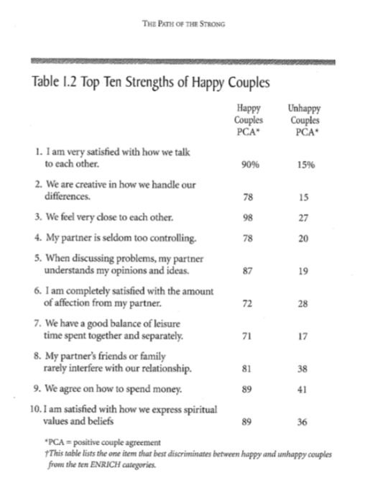
31ª JNPFamiliar
Fátima 28.09.09

Slide 11
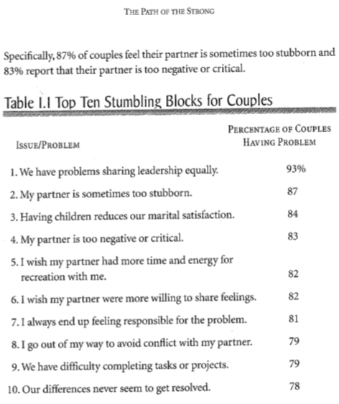
31ª JNPFamiliar
Fátima 28.09.09

Slide 12
31ª JNPFamiliar
Fátima 28.09.09
Três tipos fundamentais de comunicação:
passiva, que se caracteriza pela dificuldade de expor ideias e pensamentos, mas especialmente sentimentos, emoções e desejos. Pode provir de insegurança ou baixa autoestima e é tipicamente usada por quem evita magoar o outro ou ser criticado;
agressiva, com expressões ressentidas ou acusatórias (ou silêncios e amuos prolongados e ostensivos), concentração nas características negativas do outro e não na situação ou assunto sobre o qual se tenta comunicar;
assertiva, com as pessoas a expressarem-se de forma livre, não defensiva nem ofensiva, mas direta e claramente, de forma positiva e no respeito pelos momentos de uso da palavra e de escuta do outro.

Slide 13
31ª JNPFamiliar
Fátima 28.09.09
II A pastoral das famílias ao serviço dos casais jovens
4. O que pedem à Igreja os casais nos primeiros anos de vida matrimonial
5. Que apoio é possível a partir das estruturas eclesiais?

Slide 14
31ª JNPFamiliar
Fátima 28.09.09
4. O que pedem à Igreja os casais nos primeiros anos de vida matrimonial
Como se aprende a linguagem do amor? Precisamos de ajuda para saber encontrar tempo de qualidade, saber dar e receber presentes, desenvolver sensibilidade para dizer palavras de apreço e abertos a ouvi-las, exercitar atos de serviço, enquadrar o toque físico...;
Precisamos de falar de sexualidade sem ser em chave moral ou moralista;
Tudo é novo quando se começa a viver juntos: o que cada um mais valoriza, o autoconhecimento (eu não sabia que reagiria assim diante destas novas situações), o conhecimento do outro... enfim, a comunicação em casal;

Slide 15
31ª JNPFamiliar
Fátima 28.09.09
Testemunhos de perdão e confiança em casal: às vezes parece que “marcamos cada um o seu território”. Temos medo de não marcar desde o início a nossa posição e o que sentimos ser justo. Como se, se ceder agora não sei onde isto vai parar!;
Autoavaliação em casal: ajudava termos formação nesta área, nomeadamente, o que é realmente importante e como podemos ir avaliando a qualidade da nossa vida em casal e em família”;
Equilíbrio entre trabalho e família: estamos a começar uma família e, geralmente, como pessoas novas, temos que trabalhar muito para ganharmos estabilidade, currículo, etc. mas também temos que investir na nossa relação. Como equilibrar dois mundos que puxam cada um para seu lado e pedem o máximo na mesma fase de vida?;

Slide 16
31ª JNPFamiliar
Fátima 28.09.09
Acompanhamento espiritual: Hoje em dia casa-se tarde e já com muitos vícios de solteiros, que depois no início do casamento custam a deixar. Neste sentido o acompanhamento espiritual individual (e em casal) pode ser importante, para ajudar a rezar isto, e a ter mais presente que Deus faz parte do nosso casamento, que podemos contar com ele, principalmente nas alturas mais difíceis.
Formação: Outro dos maiores desafios dos primeiros anos de casados é a comunicação em casal, e por isso a formação neste tópico (e noutros) é muito importante. Que bom que era se houvesse cursos de comunicação oferecidos ou aconselhados pela Igreja. Adicionalmente há muita coisa que podemos aprender com leituras espirituais inspiradoras: poderia haver aconselhamento a este nível ou pequenas bibliotecas acessíveis aos casais novos;

Slide 17
31ª JNPFamiliar
Fátima 28.09.09
Testemunho e acompanhamento de casais mais experientes: Aprende-se muito com o testemunho e acompanhamento de outros casais que já passaram pelos mesmos desafios. Seria uma grande mais valia a existência de casais mais experientes disponíveis para falar quando surge uma dificuldade. O facto de serem de fora do grupo dos melhores amigos e da família ajuda a normalizar a situação e a não nos expormos e não criar estigma para quem “pede ajuda”.
Partilha de vida: do mesmo modo, a participação em grupos com outros casais que estejam a passar pelos mesmos desafios pode ser muito bom, pelo sentido de comunidade e para sairmos de nós próprios, vendo que não estamos sozinhos e passamos pelas mesmas dificuldades, etc. Poderia haver mais oferta, não só de grupos de casais em geral, mas de grupos de casais dirigidos às várias fases de vida em casal

Slide 18
31ª JNPFamiliar
Fátima 28.09.09
Organização da vida em Igreja: ajudava muito que os momentos da vida da igreja fossem inclusivos para famílias, nomeadamente a nível de horários, acessibilidades, simplicidade da mensagem, envolvimento das crianças, etc.;

Slide 19
31ª JNPFamiliar
Fátima 28.09.09
5. Que apoio é possível a partir das estruturas eclesiais?
5.1. Conversão de mentalidade: Acolhimento
5.2. Pôr os meios concretos para acompanhar no quotidiano
5.3. Meios para acompanhar nas crises

Slide 20
31ª JNPFamiliar
Fátima 28.09.09
Recordando que o tempo é superior ao espaço, quero reiterar que nem todas as discussões doutrinais, morais ou pastorais devem ser resolvidas através de intervenções magisteriais. (...) em cada país ou região, é possível buscar soluções mais inculturadas, atentas às tradições e aos desafios locais. De facto, «as culturas são muito diferentes entre si e cada princípio geral (...), se quiser ser observado e aplicado, precisa de ser inculturado» (AL 3).

